Slide 1

اسم المقرر
إدارة مالية (2)
استاذ المقرر
أ/عبدالله الجغيمان
جامعة الملك فيصل
عمادة التعلم الإلكتروني والتعليم عن بعد
1

Slide 2
المحاضرة الرابعة
العائد والمخاطرة في المحفظة الاستثمارية

Slide 3

تابع
الإنحراف المشترك ( التغایر )
الصيغة الأولى:
( a,b ) =الإنحراف المشترك لمحفظة مكونه من مشروعین COV ( a,b )
n ویتراوح من 1 إلى i =احتمال حدوث الحالة الإقتصادیة Pi
في حالة اقتصادیة معینة ) ) a=العائد الممكن الحصول علیه من الإستثمار Ra
لكل Ra × Pa وھو عباره عن ( a العائد المتوقع من الإستثمار =Era
الحالات الإقتصادیة
في حاله اقتصادیة معینة)) b=العائد الممكن الحصول علیه من الإستثمار Rb
لكل Rb × Pb ) وھو عباره عن)b =العائد المتوقع من الإستثمار Erb
الحالات الإقتصادیة

Slide 4


تابع:
كما يمكن حساب التغاير بوجود معامل الارتباط بالصيغة التالية:
يمكن حساب معامل الارتباط بين مشروعين بالصيغة التالية:

Slide 5

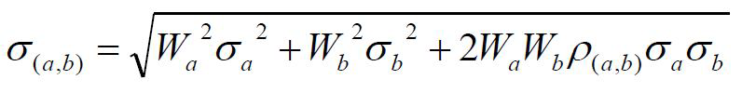
حساب الانحراف المعياري للمحفظة:
- الإنحراف المعیاري لمحفظة استثماریة مكونه من استثمارین یحسب كالآتي :
كما يمكن حسابة باستخدام معامل الارتباط:

Slide 6
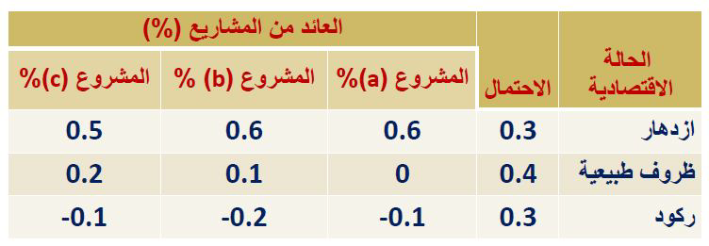
مثال:
المطلوب : حساب الانحراف المعياري لكل محفظة استثمارية ممكنة مكونة من
استثمارين

Slide 8
أولا: حساب العائد المتوقع من كل مشروع
0.15 = ( 0.1 - ×0.3 ) + ( 0.4×0 ) + ( 0.3×0.6 ) = ( ER )a
0.16 = ( 0.2 - ×0.3 ) + ( 0.4×0.1 ) + ( 0.3×0.6 ) = ( ER )b
0.20 = ( 0.1 - ×0.3 ) + ( 0.4×0.2 ) + ( 0.3×0.5 ) = ( ER )c

Slide 9
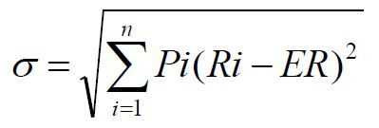
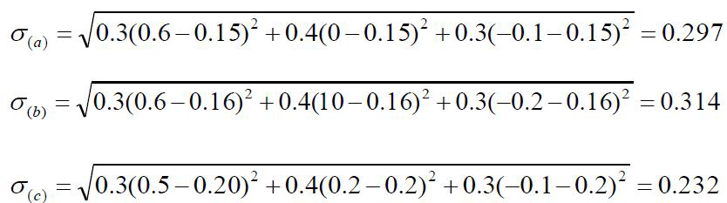
ثانيا: حساب الانحراف المعياري لكل مشروع
بتطبیق الصیغة الریاضیة المعروفة لحساب الإنحراف المعیاري لكل مشروع منفرد :

Slide 10
حساب العائد المتوقع والانحراف المعياري لكل مشروع بطريقة الجدول
المشروع A
المشروع B
المشروع C
p | r | p*r | r-r* | (r-r*)^2 | (r-r*)^2*p
0.3 | 0.6 | 0.18 | 0.45 | 0.2025 | 0.06075
0.4 | 0 | 0 | -0.15 | 0.0225 | 0.009
0.3 | -0.1 | -0.03 | -0.25 | 0.0625 | 0.01875
 | العائد المتوفع | 0.15 |  |  | 0.0885
 |  |  |  | الانحراف | 0.297
p | r | p*r | r-r* | (r-r*)^2 | (r-r*)^2*p
0.3 | 0.6 | 0.18 | 0.44 | 0.1936 | 0.05808
0.4 | 0.1 | 0.04 | -0.06 | 0.0036 | 0.00144
0.3 | -0.2 | -0.06 | -0.36 | 0.1296 | 0.03888
 | العائد المتوقع | 0.16 |  |  | 0.0984
 |  |  |  | الانحراف | 0.313
p | r | p*r | r-r* | (r-r*)^2 | (r-r*)^2*p
0.3 | 0.5 | 0.15 | 0.3 | 0.09 | 0.027
0.4 | 0.2 | 0.08 | 0 | 0 | 0
0.3 | -0.1 | -0.03 | -0.3 | 0.09 | 0.027
 |  | 0.2 |  |  | 0.054
 |  |  |  | الانحراف | 0.232

Slide 11
ثالثا: حساب الانحراف المشترك بين المشاريع
الانحراف المشترك بين A,B
الحالة الاقتصادية | ra-Era | rb-Erb | p
ازدهار | 0.45 | 0.44 | 0.3 | 0.0594
عادية | -0.15 | -0.06 | 0.4 | 0.0036
ركود | -0.25 | -0.36 | 0.3 | 0.027
الانحراف المشترك بين A,B |  |  |  | 0.09
الانحراف المشترك بين A,C
الحالة الاقتصادية | ra-Era | rc-Erc | p
ازدهار | 0.45 | 0.3 | 0.3 | 0.0405
عادية | -0.15 | 0 | 0.4 | 0
ركود | -0.25 | -0.3 | 0.3 | 0.0225
 |  |  |  | 0.063
الانحراف المشترك بين B,C
الحالة الاقتصادية | rb-Erb | rc-Erc | p
ازدهار | 0.44 | 0.3 | 0.3 | 0.0396
عادية | -0.06 | 0 | 0.4 | 0
ركود | -0.36 | -0.3 | 0.3 | 0.0324
 |  |  |  | 0.072

Slide 12
رابعا: حساب معامل الارتباط بين كل مشروعين
معامل الارتباط بين A,B= 0.09/(0.29 *0.31) = 0.97
معامل الارتباط بين A,C = 0.063/(0.29*0.23)= 0.91
معامل الارتباط بين B,C = 0.072/(0.31*0.23)= 0.99

Slide 13
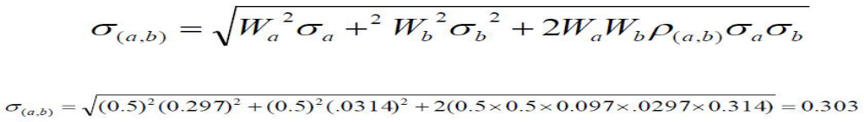
خامسا: حساب الانحراف المعياري للمحافظ
نلاحظ بأنه باستطاعتنا تكوين ثلاث محافظ من المشاريع المتوفرة:
المحفظة الأولى بين المشروعين A,B
الانحراف المعياري بين المشروعين A,B على افتراض بأن رأس المال موزع بين المشروعين بالتساوي.
A= %50
B=%50
كما يمكن حسابة بالصيغة الأخرى :

Slide 14
تابع:
المحفظة الثانية بين المشروعين A,C
الانحراف المعياري بين المشروعين A,C على افتراض بأن رأس المال موزع بين المشروعين بالتساوي.
A= %50
C=%50
بعد تطبيق المعادلة السابقة على بيانات المشروعين A,C نحصل على انحراف معياري = 0.258

Slide 15
تابع:
المحفظة الثالثة بين المشروعين B,C
الانحراف المعياري بين المشروعين B,C على افتراض بأن رأس المال موزع بين المشروعين بالتساوي.
B= %50
C=%50
بعد تطبيق المعادلة السابقة على بيانات المشروعين B,C نحصل على انحراف معياري = 0.271

Slide 16
المقارنة بين المحافظ من حيث المخاطر
بعد الحصول على الانحراف المعياري لثلاثة محافظ يمكن تكوينها من المشاريع المتوفرة، نجد أن أقل محفظة تحتوي على درجة مخاطر هي المحفظة الثانية المكونة من المشروعين A,C
ثم يليها المحفظة الثالثة ، ومن ثم المحفظة الأولى وهي التي تحتوى على أعلى درجة من المخاطرة بين المحافظ الثلاث.

Slide 17
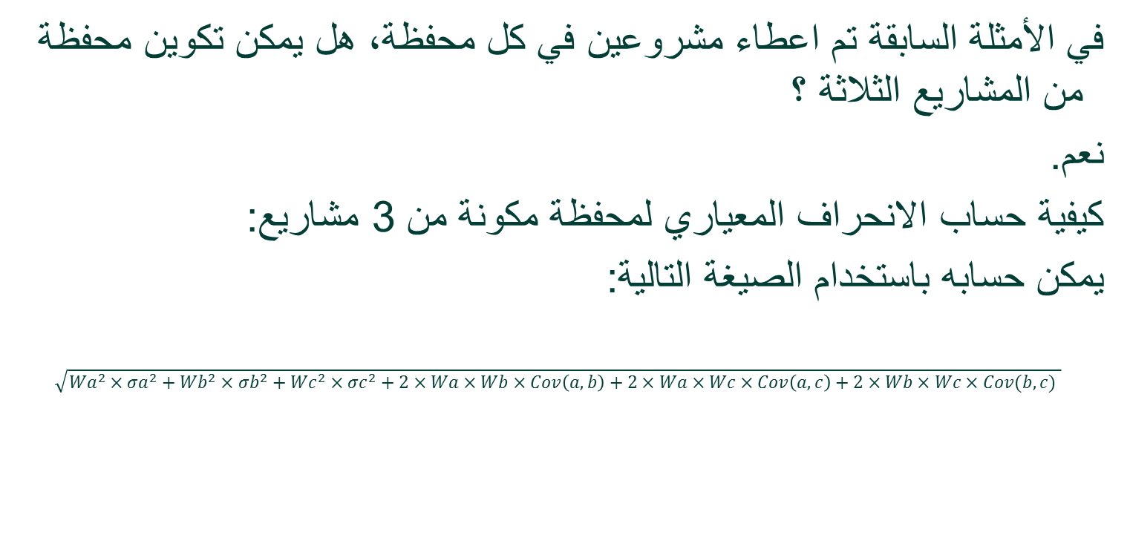
محافظ مكونة من أكثر من مشروعين:
في الأمثلة السابقة تم اعطاء مشروعين في كل محفظة، هل يمكن تكوين محفظة من المشاريع الثلاثة ؟
نعم.
كيفية حساب الانحراف المعياري لمحفظة مكونة من 3 مشاريع:
يمكن حسابه باستخدام الصيغة التالية:
$$\sqrt{{Wa}^{2}×{σa}^{2}+{Wb}^{2}×{σb}^{2}+{Wc}^{2}×{σc}^{2}+2×Wa×Wb×Cov\left(a,b\right)+2×Wa×Wc×Cov\left(a,c\right)+2×Wb×Wc×Cov(b,c) }$$

Slide 18
حساب عائد ومخاطر المحفظة المكونة من ثلاث مشاريع
بافتراض بأن الاوزان بين الثلاث مشاريع هي كالتالي:
المشروع A= 30%
المشروع B= 40%
المشروع C= 30%
اذا عائد المحفظة = (0.30*0.15)+(0.4*0.16)+(0.30*0.2)=0.169

Slide 19
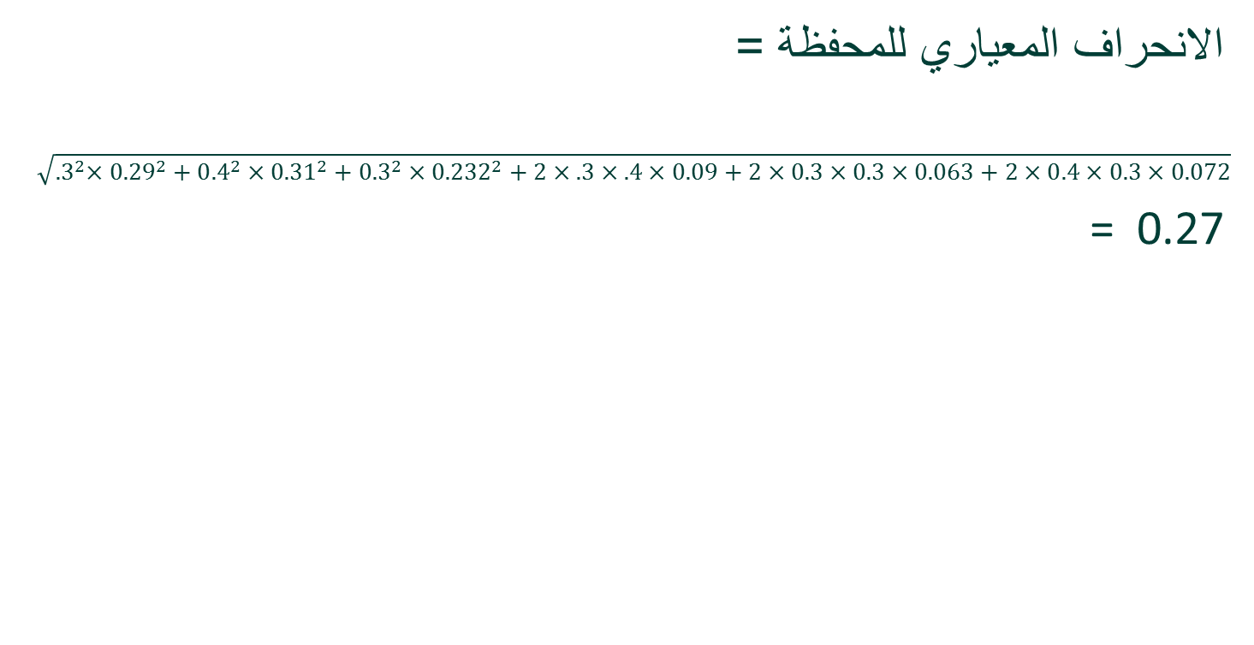
تابع:
الانحراف المعياري للمحفظة =
$$\sqrt{{.3}^{2}×{0.29}^{2}+{0.4}^{2}×{0.31}^{2}+{0.3}^{2}×{0.232}^{2}+2×.3×.4×0.09+2×0.3×0.3×0.063+2×0.4×0.3×0.072}$$
= 0.27

Slide 20

بحمد الله

